Slide 1
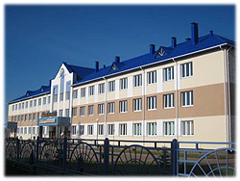
Практычнае выкарыстанне Web 2.0 сэрвісаў Інтэрнэту на ўроках беларускай літаратуры
Ірына Рыгораўна Казачэнка
настаўніца беларускай мовы і літаратуры вышэйшай кваліфікацыйнай катэгорыі
ДУА «Лельчыцкая раённая гімназія»

Slide 2
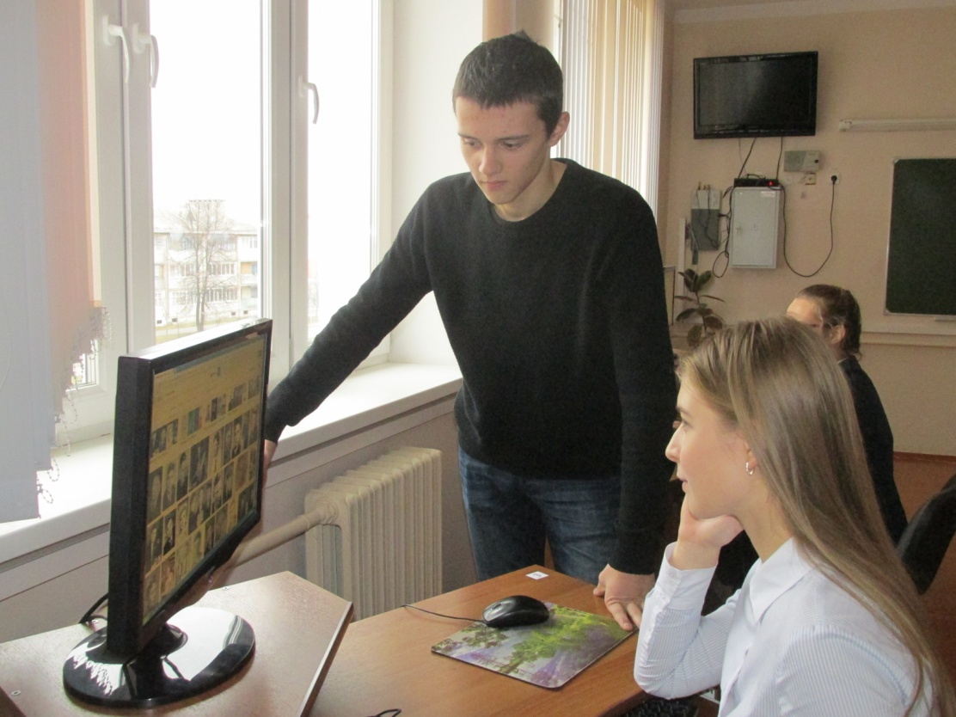
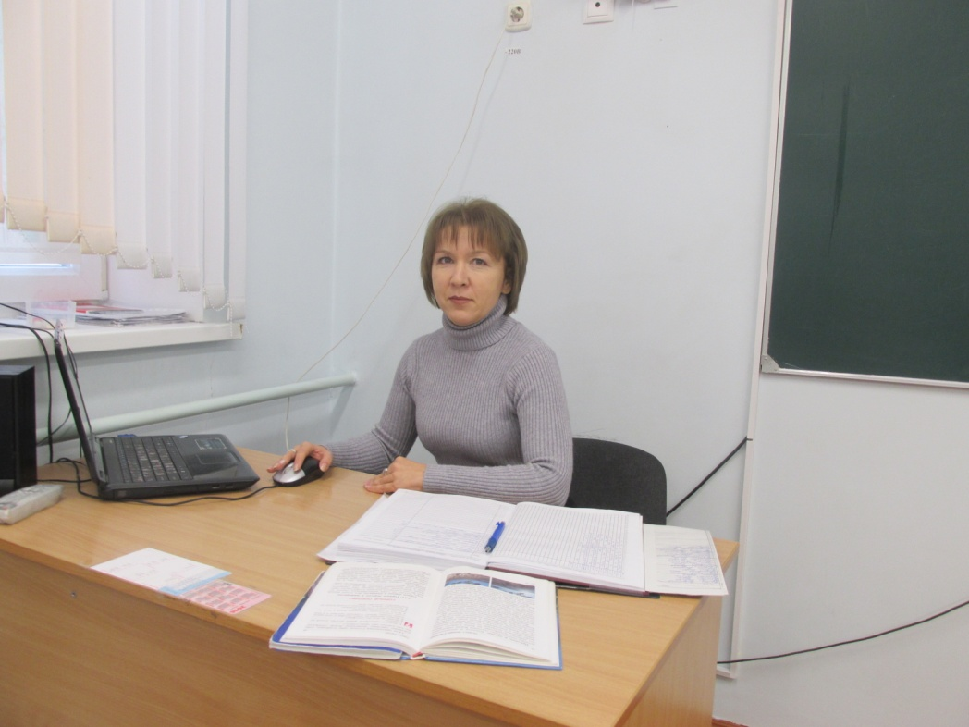
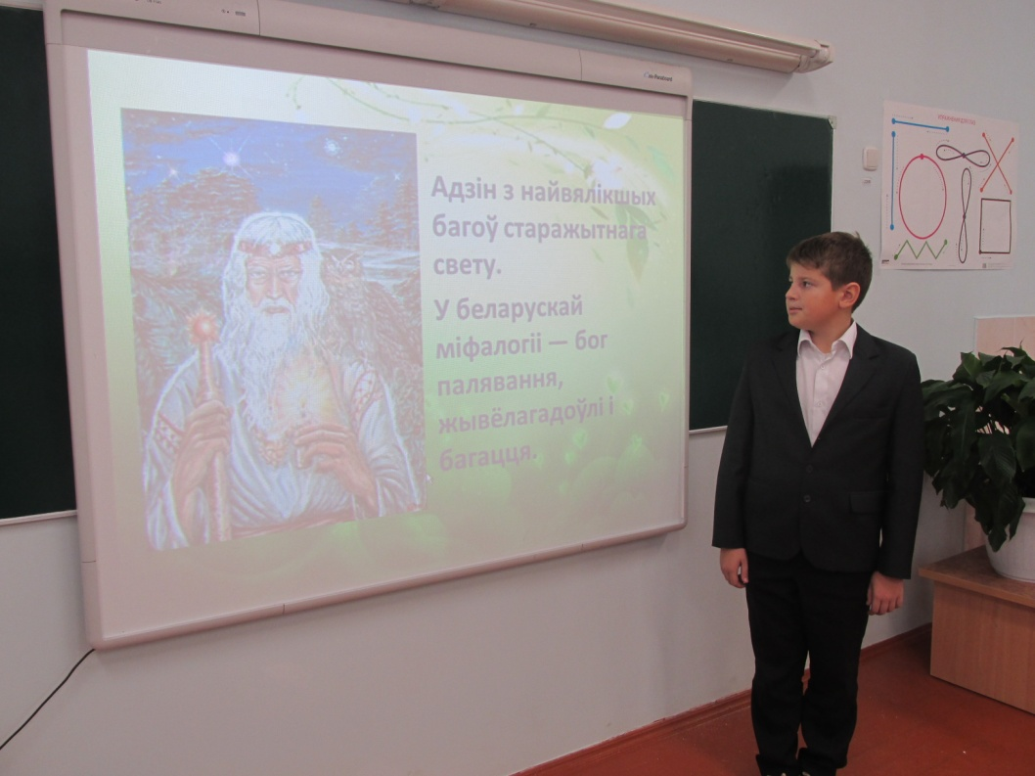

Slide 3
Вэб-квэст – гэта пазнавальная гульня
з прыцягненнем інтэрнэт-рэсурсаў.

Slide 4
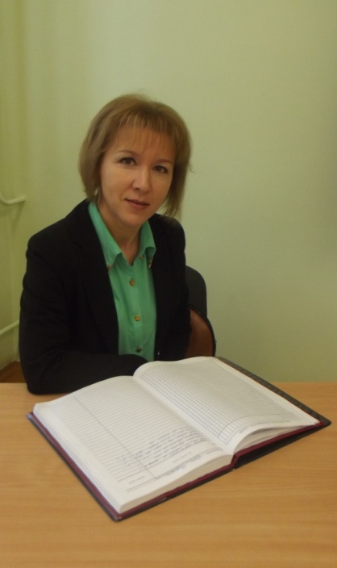
Вітаю вас, паважаныя дзевяцікласнікі!
Сёння мы з вамі пачынаем пазнавальную гульню (вэб-вэст) “Дарогамі першадрукароў”. У ходзе гульні вы выбіраеце сабе ролі, прапанаваныя настаўнікам, вывучаеце інфармацыю, прадстаўленую на сайтах і, такім чынам, зможаце рашаць (індывідуальна ці ў групах) вучэбную задачу.
Пачнём…

Slide 5
1. Выберыце для сябе адну з ролей, ад асобы якой вы будзеце праходзіць вэб-квэст. Па гэтым прынцыпе аб’яднайцеся ў групы.
2. Уважліва вывучыце заданне сваёй групы (індывідуальнае заданне).
3. Размяркуйце заданні ў вашай групе (кожны ўдзельнік можа выконваць адно з заданняў, прапанаваных у табліцы, гэта зэканоміць ваш час).
4. Пасля выканання заданняў зрабіце справаздачу вашай групы (індывідуальную).
5. Падрыхтуйцеся да абароны работы, якая будзе праходзіць на ўроку літаратуры.

Slide 6
Цэнтральнае заданне

Slide 8
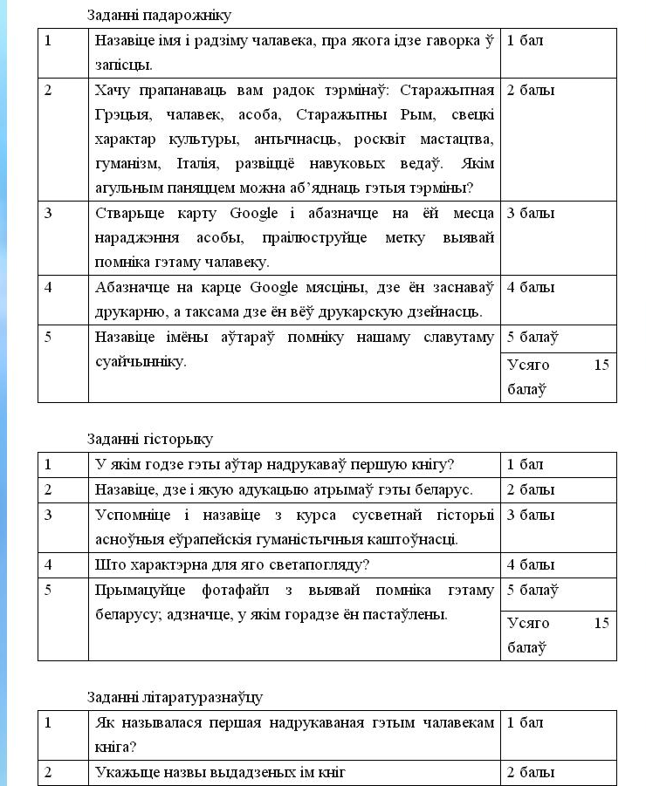

Slide 9
Рэсурсы: для выканання заданняў вам трэба вывучыць матэрыял, прадстаўлены на сайтах “Кнігадрукаванне на Беларусі” http://www.beljews.info/Druk.htm;“Францыск Скарына” https://be.wikipedia.org/wiki/Францыск_Скарына; Сымон Будны https://be.wikipedia.org/wiki/Сымон_Будны; Васіль Цяпінскі https://be.wikipedia.org/wiki/Васіль_Цяпінскі.

Slide 10
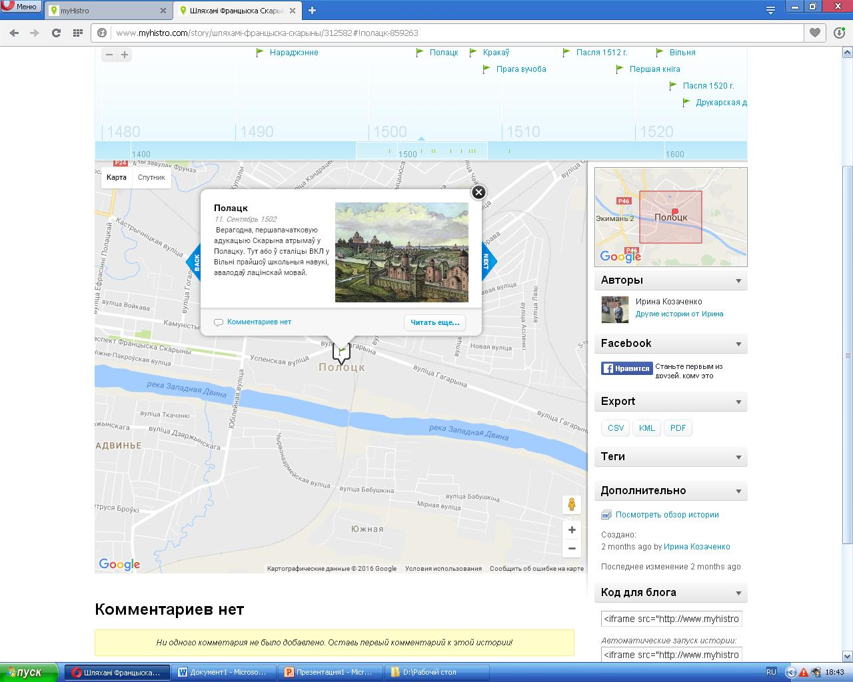

Slide 11
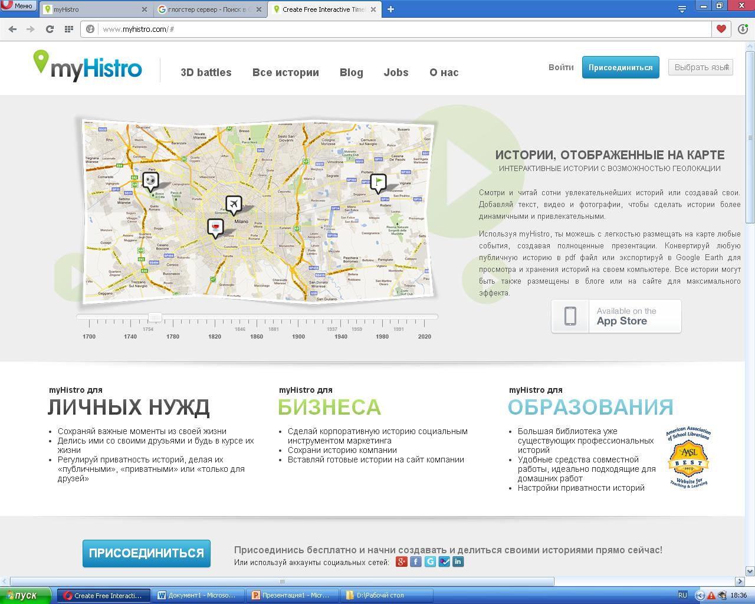
http://www.myhistro.com.

Slide 15
Справаздача
Дзейнасць Скарыны | Погляды Скарыны | Падцверджанне поглядаў у гістарычных дакументах
1.Кнігавыдавецкая дзейнасць: - 1517 г. – выданне першай кнігі “Псалтыр” у Празе; - 22 пражскія выданні; - 1522 г. – выданне ў Вільні “Малой падарожнай кніжыцы”; - 1525 г. – выданне ў Вільні кнігі “Апостал”. 2. Арганізацыя друкарні і кнігавыдавецтва ў Вільні. | 1. Патрыёт, гарачы прыхільнік духоўнага і грамадскага адзінства народа, хрысціанскіх і агульначалавечых каштоўнасцей. 2. Глыбокая павага да свецкіх навук, да ведаў. | 1. “…То чините иным всем, что самому любо ест от иных всех, и того не чинити иным, чего сам не хочеши от иных мети…” 2. “…Тако ж и люди, и где зродилися и ускормлены суть по Бозе, к тому месту великую ласку имають…”.
можа быць прадстаўлена на ўроку беларускай літаратуры ў 9 класе ў І чвэрці (10 урок па календарна-тэматычным планаванні).

Slide 16
Сервер Глогстер (Glogster)

Slide 17
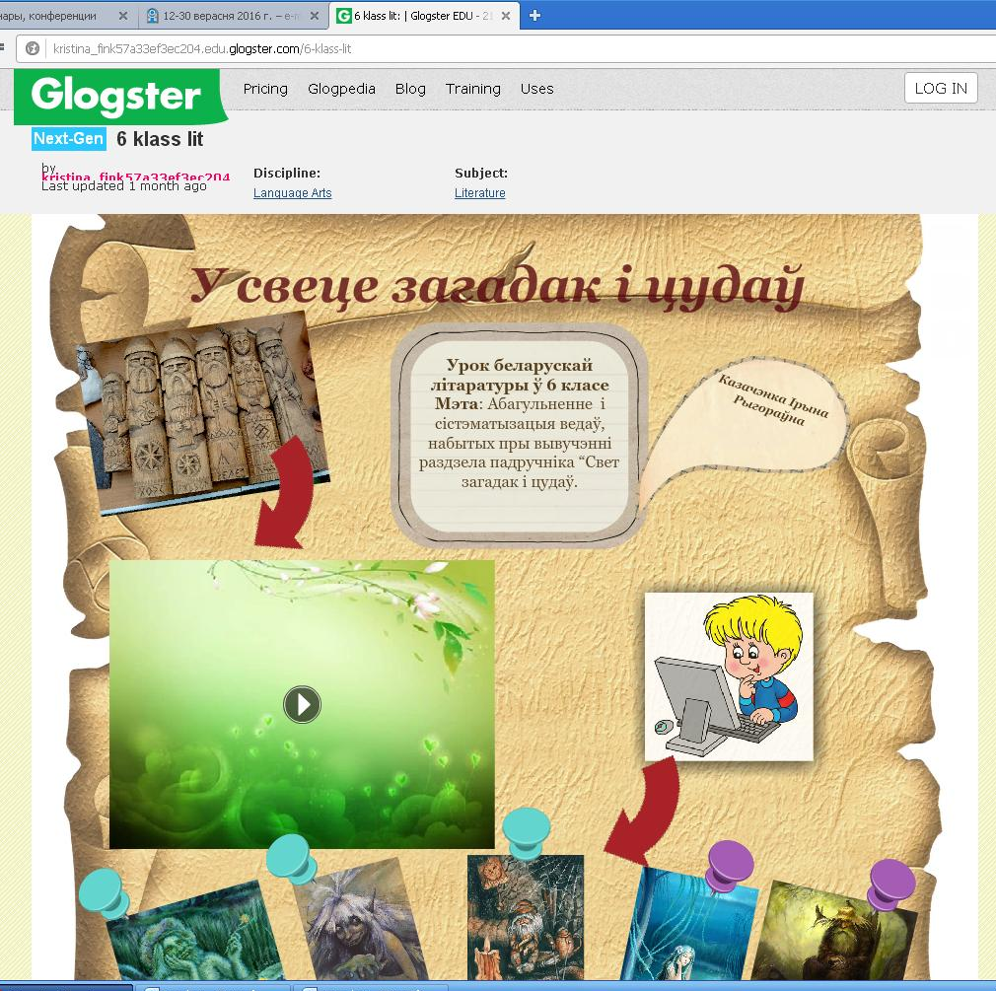
Глог-плакат на ўроку беларускай літаратуры
ў 6 класе
пры вывучэнні тэмы
“У свеце загадак і цудаў”.

Slide 21
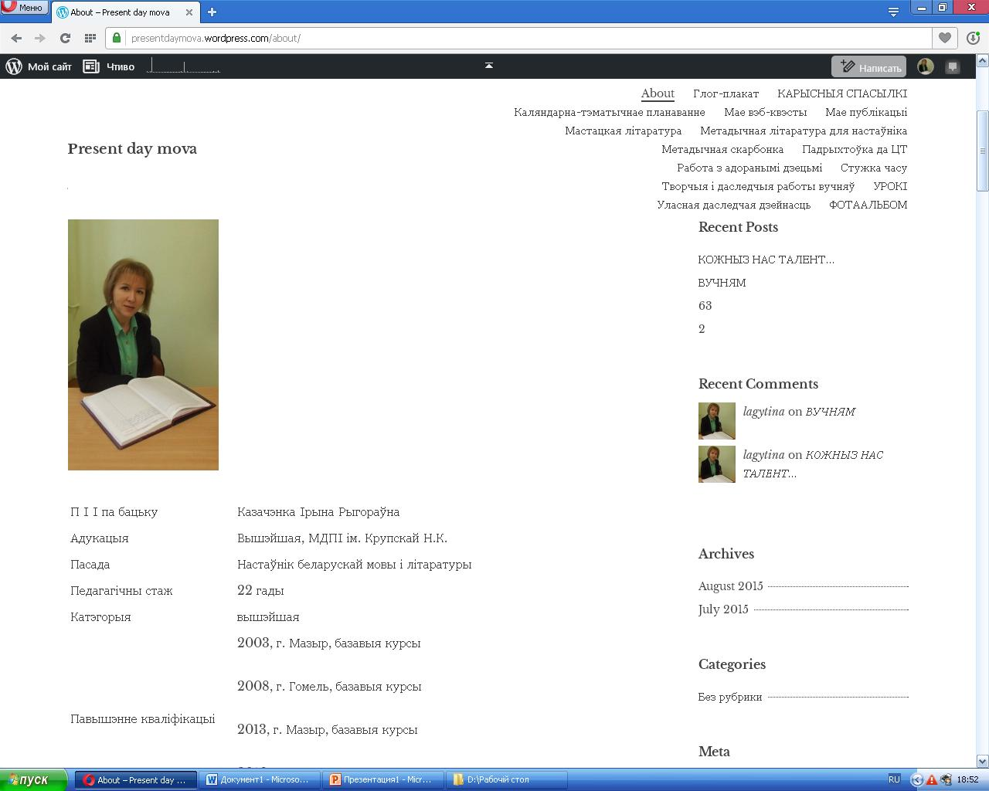
https://presentdaymova.wordpress.com

Slide 22
http://lel-gimnazia.ihb.by

Slide 23
Практычнае выкарыстанне Web 2.0 сэрвісаў Інтэрнэту на ўроках беларускай літаратуры
https://presentdaymova.wordpress.com
http://lel-gimnazia.ihb.by

